Slide 1

Московский государственный университет имени М.В. Ломоносова
Факультет вычислительной математики и кибернетики
Кафедра математической физики
Ненахов Нил Денисович
Вычисление управляющих параметров работы электролизной ванны.
ВЫПУСКНАЯ КВАЛИФИКАЦИОННАЯ РАБОТА
Научный руководитель:
д.ф-м.н., ведущий научный сотрудник
Н.П.Савенкова
Москва, 2024

Slide 2
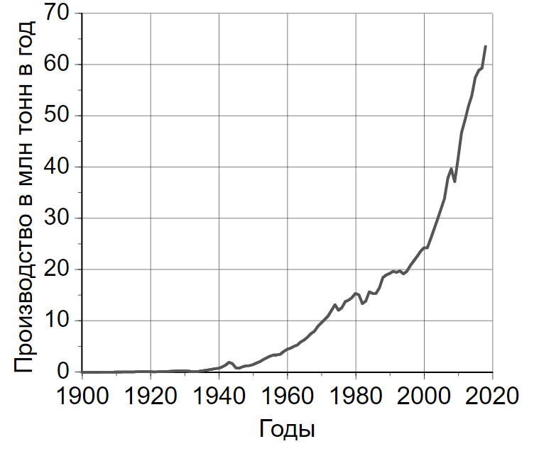
Производство алюминия
Производство алюминия играет очень важную роль в экономике России. В 2021 году Россия произвела 3,64 млн алюминия, а его экспорт принес 8,67 млрд долларов. В 2022 году выработка металла выросла на 1,65%.
В 2022 году мировое производство алюминия выросло на 2,2 % и достигло 69 млн тонн. Ожидается, что до 2029 года рынок алюминия будет прирастать в среднем на 6,1 % в год
В 2024 году Россия стала 2 страной по количеству произведенного алюминия - 3.5 млн тонн. На первом месте Китай.
Рис 1. Динамика производства алюминия.

Slide 3
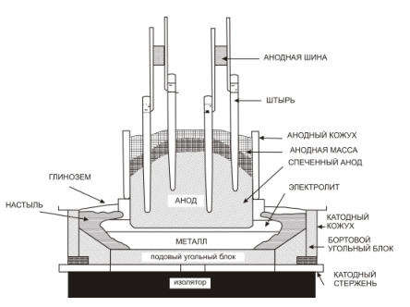
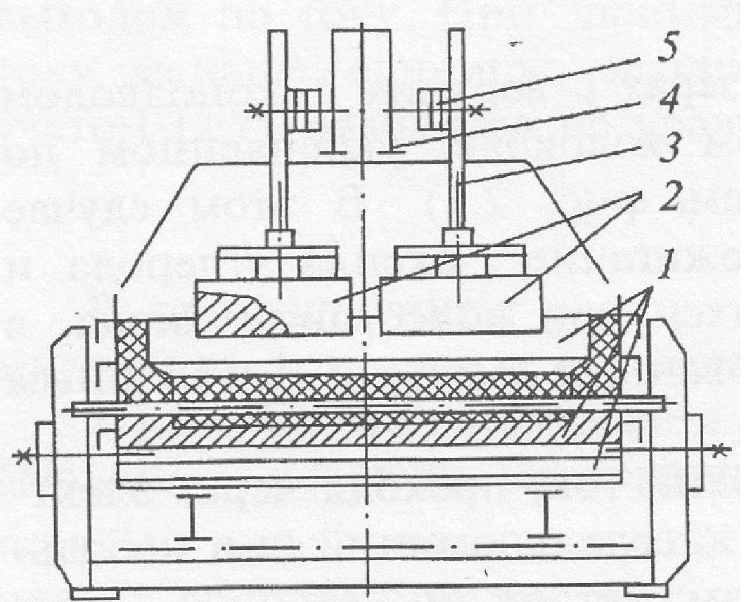
Технологический процесс производства алюминия
Убрать, вставить схему (у Кирилла есть)
Рис 3. Устройство многоанодного алюминиевого электролизера.
1 –катодное устройство; 2 – анодные блоки; 3 – токоподводящая штанга; 4 – газосборное устройство; 5 – анодная ошиновка.
Рис 2. Устройство алюминиевого электролизера Соделберга

Slide 4
Управляющие параметры выхода по току (η) и потери выхода по току (Δ η)
Теоретическая величина процентного выхода по току
Теоретическое количество металла по закону Фарадея, получаемое в процессе электролиза:
где F — электрохимический эквивалент, I — сила тока, t — время.
где P — количество металла, полученное в ванне.
Эмпирическая формула выхода по току разработанная в институте ВАМИ(Всероссийский Алюминиево-магниевый Институт):
Полуэмпирическая формула потери по току.
где – изменение выхода по току, l – значение МРП, – значение выхода по току при плоской поверхности раздела, S – площадь катода, H – высота металла.
Где - анодная плотность тока, - площадь анода, - МПР, - температура электролита.

Slide 5
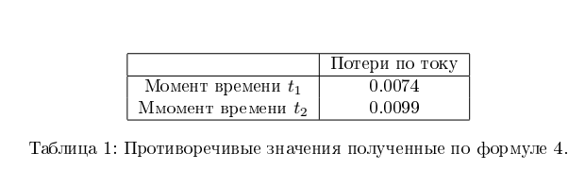
Модификация формулы потери по току
В формуле (4) значения параметров l и S являются константами, которые определяются опытным путем с большой погрешностью. Поэтому в настоящей работе предлагается следующая модификация формулы, вычисление которой становится возможным при использовании вычислительного комплекса, моделирующего процесс электролиза.
Модифицированная формула потери выхода по току:
 | Мод. формула | Исх. формула | Исх. формула | Исх. формула | Исх. формула | Исх. формула | Исх. формула
точка |  | (2,2) | (10,5) | (5,10) | (5,30) | (7,15) | (4,30)
значение | 0.012011 | 0.010918 | 0.01397 | 0.013292 | 0.011528 | 0.011528 | 0.013495
Таблица 2. Значение формул потери выхода по току в зависимости от точки в которой взято МПР (l).

Slide 6
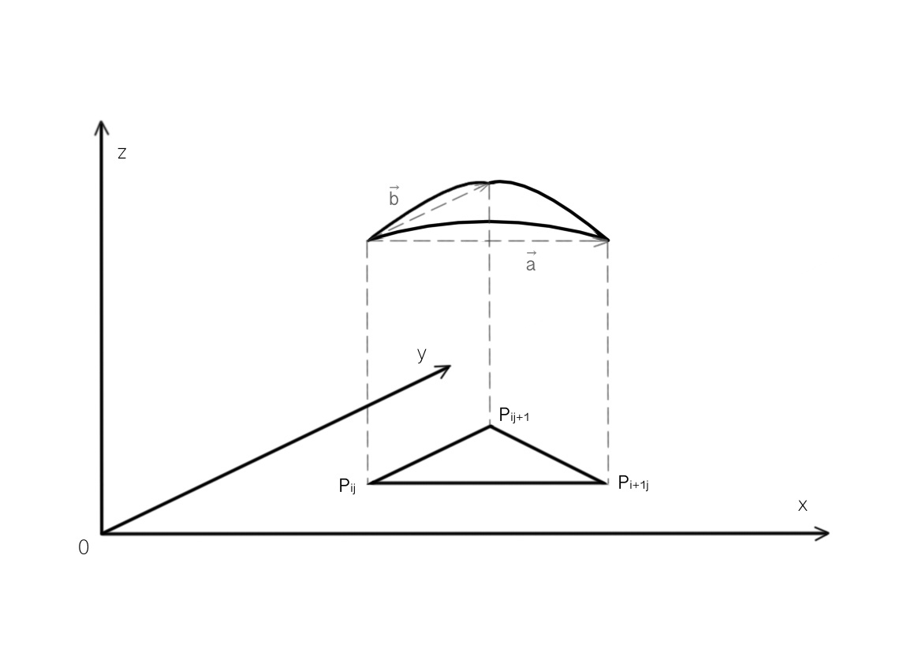
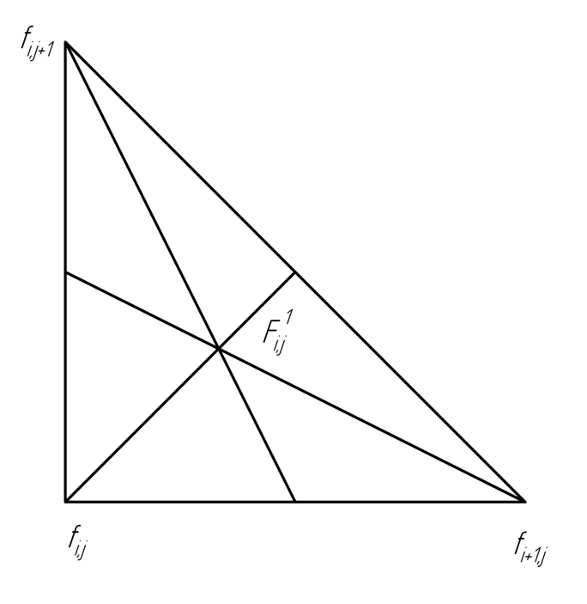
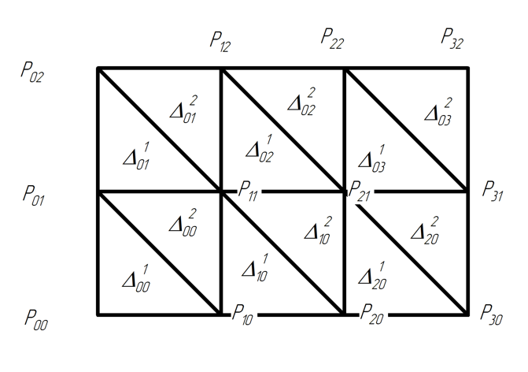
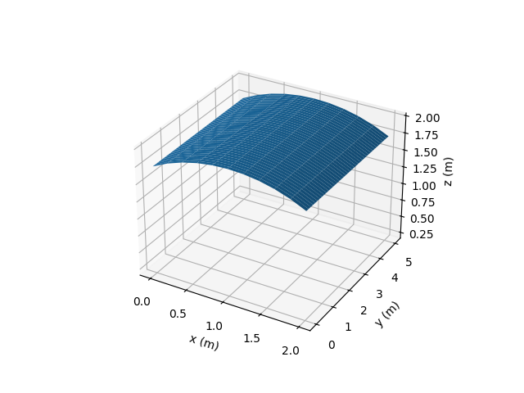

Модификация формулы изменения выхода по току, метод триангуляции.
Рис 6. Значения функции, соответствующие
Рис 4. Разбиение области решения на треугольники с вершинами в узлах сетки.
Рис 5. Вычисление площадей проекций фрагментов поверхностей на плоскость XY.
Вычисление поверхностного интеграла
Таблица 3. Абсолютная погрешность вычисления площади поверхности
Рис. 7. Тестовая поверхность

Slide 7
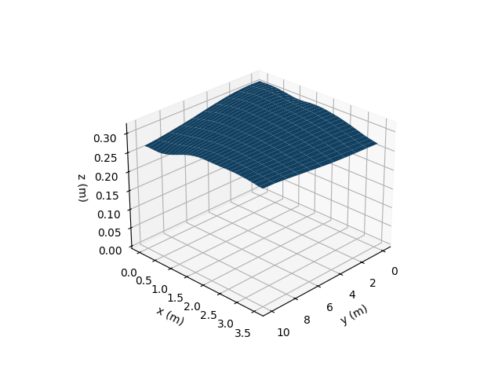
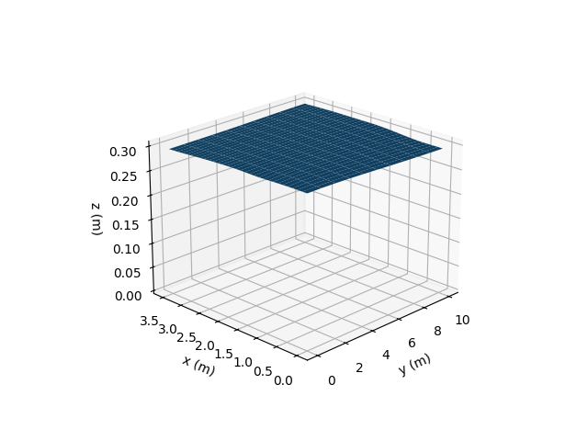
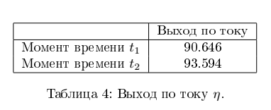
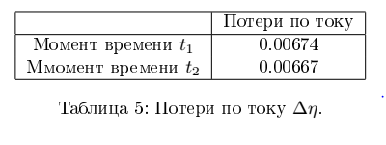
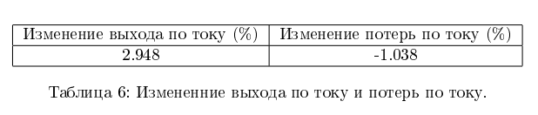
Вычисление управляющих параметров при МГД-стабильности
Рис 8
Рис 9

Slide 8
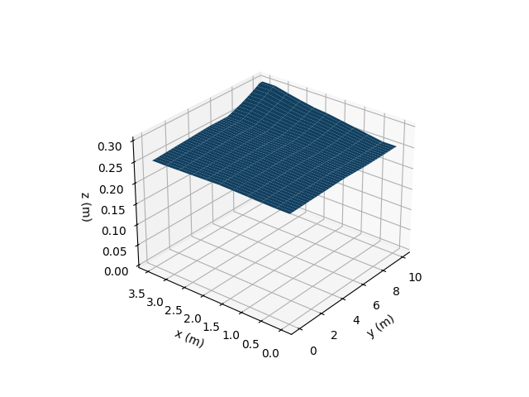
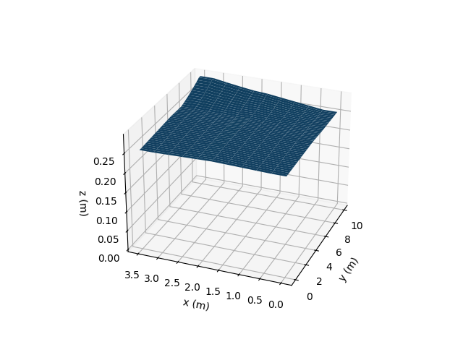
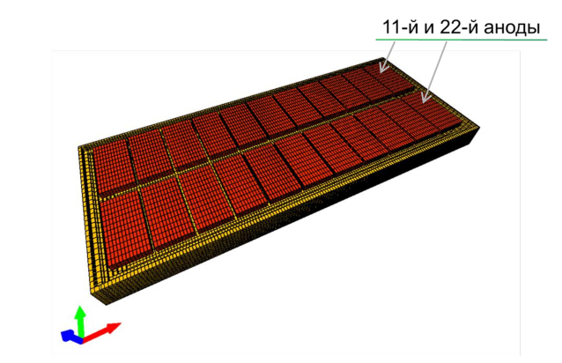
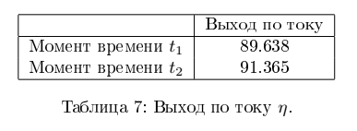
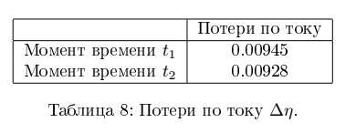
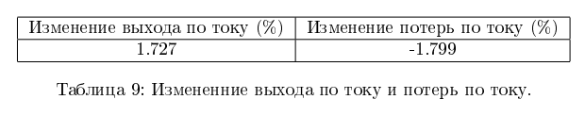
Вычисление управляющих параметров при выемке анодов
Вынимаются крайние 11 и 22 аноды
Рис. 10
Рис .11
Рис 12

Slide 9
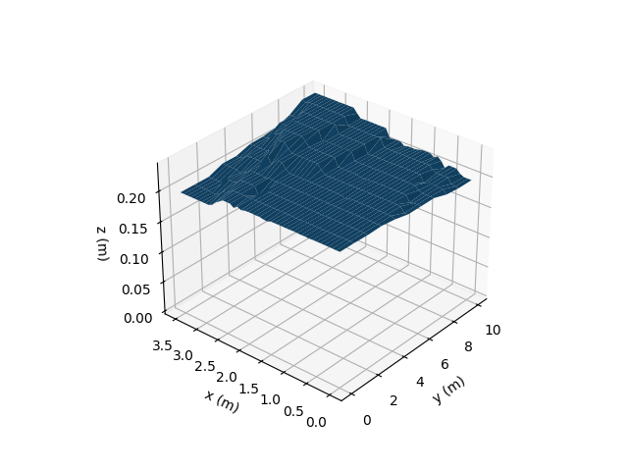
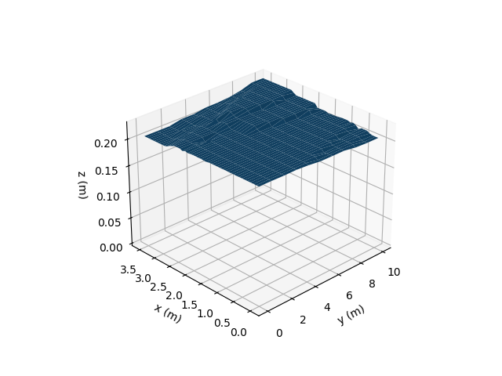
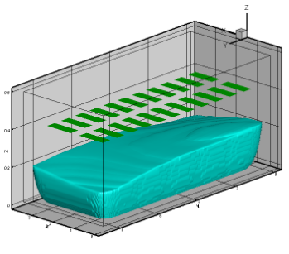
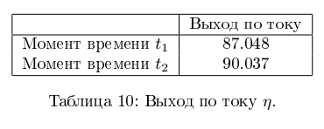
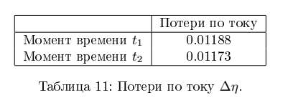
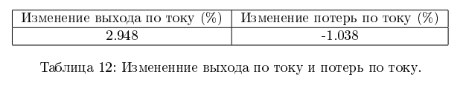
Вычисление управляющих параметров при анодном эффекте
Демонстрация расположения анодов при анодном эффекте
Рис. 13
Рис. 14
Рис. 15

Slide 10
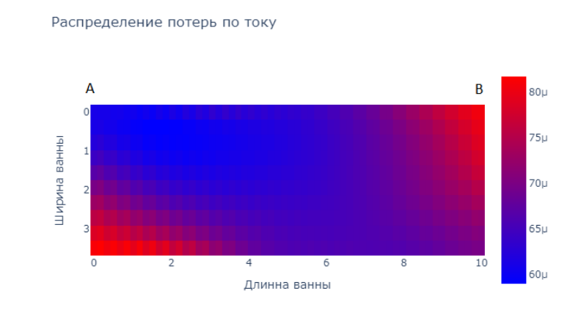

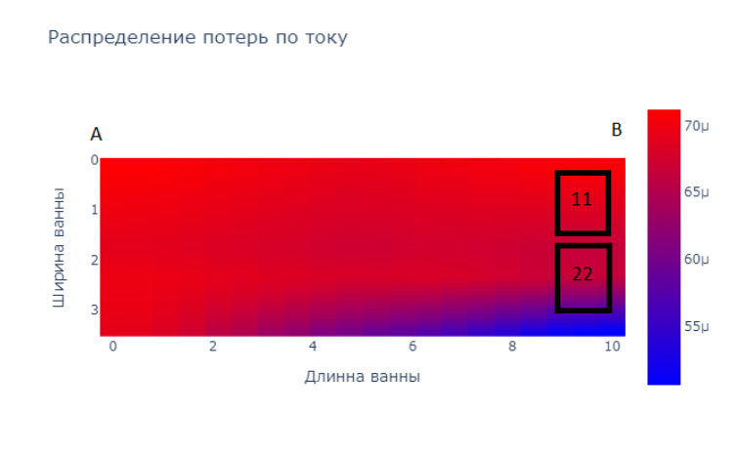
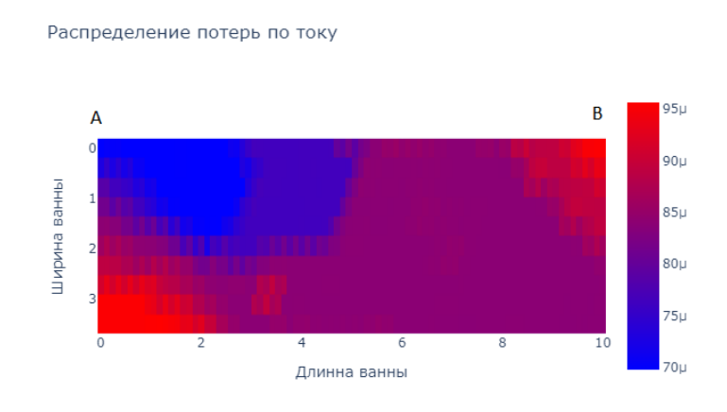
Исследование распределения потерь по току
Потери по току для МГД стабильного режима.
Потери по току при выемке 11 и 22 анодов.
Потери по току при анодном эффекте.

Slide 11
Основные результаты
Предложен алгоритм расчета площади криволинейной поверхности на основе метода триангуляции. Исследована сходимость метода на сгущающихся сетках.
Предложена модифицированная формула вычисления величины потерь по току, проведена ее верификация.
Численно определены значения выхода по току и потерь выхода по току, показана корреляция этих управляющих параметров.
Численно исследованы распределения потерь по току в планарной плоскости разреза ванны для МГД-стабильной работы ванны, работы ванны и для МГД-нестабильной работы ванны в случае выемки двух анодов и анодного эффекта.На основе проведенных численных исследований были выработаны рекомендации по управлению работой ванны.

Slide 12
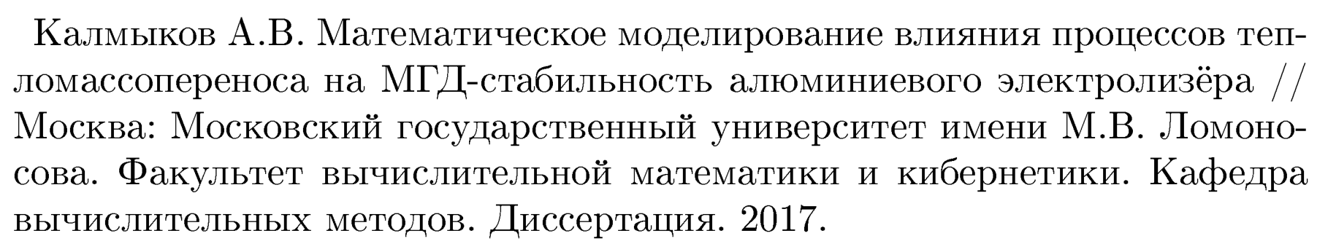
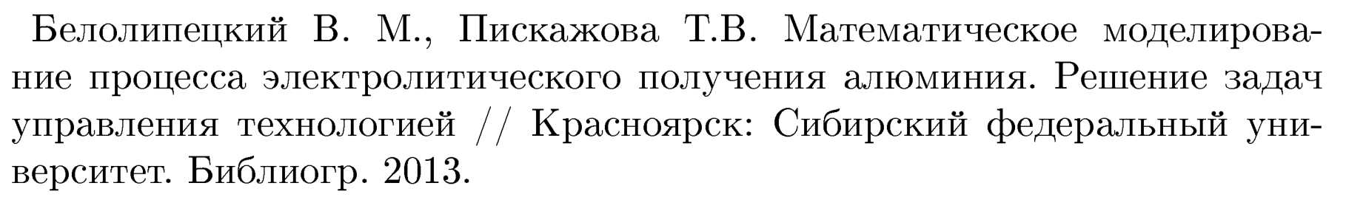
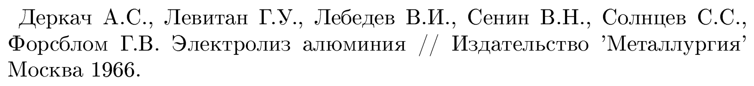
Список литературы
1.
2.
3.
4.

Slide 13
Спасибо за внимание

